Slide 1
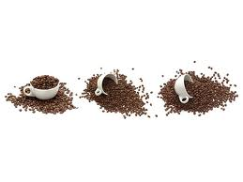
Cultura Del Café
Santa Adelaida

Slide 2
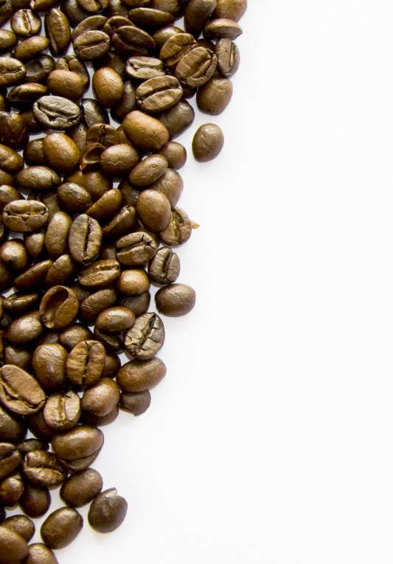
Presenta:
José Domingo Burgos León
Geraldina Caballero Córdova
Javier Reyes Cevallos

Slide 3
1. Cronograma 2. Estrategia Cultura del Café 3. Tour Guiado por el Beneficio 4. Museo del café 5. Arte Café 6.Beneficios de la Cultura del Café

Slide 4
CRONOGRAMA DE ACTIVIDADES
Nº | ACTIVIDAD
 |  | SEMANA 1 (ABRIL) | SEMANA 2 (ABRIL) | SEMANA3 (MAYO) | SEMANA 4 (MAYO) | SEMANA 5(MAYO) | SEMANA 6 (MAYO) | SEMANA 7 (JUNIO)
1.0 | Sistema de Evaluación
1.2 | Revisión de Diagnóstico Anterior
1.3 | Visita a Finca Santa Adelaida
 | Verificación de Necesidades por parte de la cooperativa
2.0 | Sistema de Gestión finca
 | Presentar avance
2.3 | Establecer objetivos Y Estrategias de Iniciativa Santa Adelaida
2.4 | Finalizar la estrategia de Desarrollo Turístico Para Finca Santa Adelaida
2.5 | Realizar de programa de acción- capacitación cultural del café, para Finca Santa Adelaida.
2.6 | Presentación final de proyecto, Iniciativa Santa Adelaida.

Slide 5
Estrategia Cultura del Café

Slide 6
Misión
Establecer en la cooperativa Santa Adelaida un agregado cultural que brinde experiencia a las personas que lo visiten, por medio de un programa bajo el nombre de cultura del café, que incluirá la actuación de colaboradores conocedores sobre el café , guía local y la participación del turista, en el cual tendrán la oportunidad en conjunto de compartir las experiencias vividas dentro del mundo del café en lugar , creando así una riqueza cultural adquirida.

Slide 7
Visión
Santa Adelaida se considerará como pioneros en tours cafetaleros en el Departamento de la Libertad, con la introducción de la cultura del café, herramienta innovadora que le servirá a la cooperativa Santa Adelaida a desarrollarse turísticamente y no solo en el ámbito o rol que maneja actualmente.

Slide 8
Objetivos
General
Implementar la cultura del café como herramienta de desarrollo turístico cultural en la cooperativa Santa Adelaida.
Específicos
Por medio del beneficio, brindar un tour guiado a los visitantes de la cooperativa, en donde se les explique detenidamente el proceso del café para que sepan cómo se procesa.
Para poner en contexto a los visitantes, visitar el museo del café para que conozcan la historia del café a nivel mundial y en El Salvador desde su introducción
Incentivar a la compra de artículos elaborados en base de semilla de café, para que los visitantes lleven un recuerdo sobre los usos que se le pueden dar a tan preciada semilla.

Slide 9
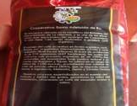
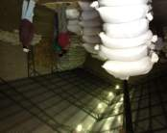
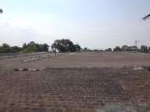
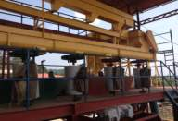
Tour guiado por el beneficio para Café

Slide 10
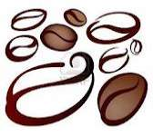
Acercamiento Al Beneficio
Recolección de café cereza
Despulpado:
Fermentación
Secada
Tostado
Lavado

Slide 11
Ejecución, Información a los Involucrados
Realizar una reunión con el presidente de la cooperativa, quien dará el aval para la ejecución del mismo
Se explicara el objetivo que perseguimos con realizar este tour dentro del beneficio
Se instruirá a las personas que están directamente con la producción en el beneficio sobre el trato que se le dará al visitante ya que ellos puede ser los guías o delegar la acción
Se realizara una reunión con finanzas para pactar un presupuesto para la ejecución del tour, pactando precios al público y honorarios.

Slide 12
Museo del Café

Slide 13
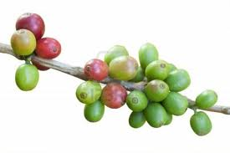
Se pretende crear en un espacio dentro de la cooperativa, un pequeño museo del café
Hacer una línea de tiempo, que muestre evolución del Café.
Físicamente es una infraestructura temática del Café

Slide 14
Acción 1
Acción 2
Se requerirá la asesoría de un ingeniero civil que nos asesore con los espacios donde se puede construir el pequeño museo.
Una Vez Construido El Museo Se Tocara En Las Mesas De Trabajo Conjunto Al Tour Sobre La Aceptación Que Tiene El Museo Y Así Revisar Sugerencias Que Puedan Haber Entorno Al La Información Mostrada En El Museo.

Slide 15
Arte Café

Slide 16
Objetivo
Desarrollar Bisutería a base de semillas de café para incentivar a los cooperativistas a la creación de un producto propio identificativo de La Finca.

Slide 17
Descripción
La bisutería de café es un producto en donde participaran las personas que esta involucradas directamente con la Cooperativa, poseerán un punto de venta que será fuera del restaurante, lugar en el cual además realizaran la elaboración de las mismas.

Slide 18
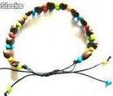
Productos
Aretes
Anillos
Velas
Collares
Pulseras
Bolsas

Slide 19
Plan de Producción
Talleres de Capacitación
Horarios de Capacitación
Búsqueda de apoyo de instituciones.
Determinación de Costos de instrumentos

Slide 20
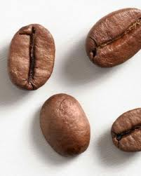
Plan de Ejecución
Para la ejecución exitosa de la bisutería de café, se contratará externamente a personas con capacidades en el tema de desarrollo creación de bisutería de grano de café.

Slide 21
BENEFICIOS
Generará empleos directos en el lugar, ya que se capacitaran guías para que den el tour y del museo y personas de venta que estarán con las artesanías.
Se generaran ingresos extra a la cooperativa de café, gracias a los tours que se realizaran en el beneficio así como la venta de las artesanías en el lugar.
Se darán a conocer a los diferentes operadores de turismo nacionales para que promuevan la visita al beneficio y puedan realizar el tour del beneficio.

Slide 22
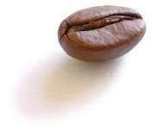
Ser considerados como una cooperativa pionera en la Cultura del Café como un destino turístico cultural que apoye el conocimiento del café.
Apoyo estratégico al Restaurante Santa Adelaida, ya que se puede vender como paquete junto al tour el aspecto de alimentos y bebidas.

